Slide 1
ANIMAIS DA MATA ATLANTICA

Slide 2
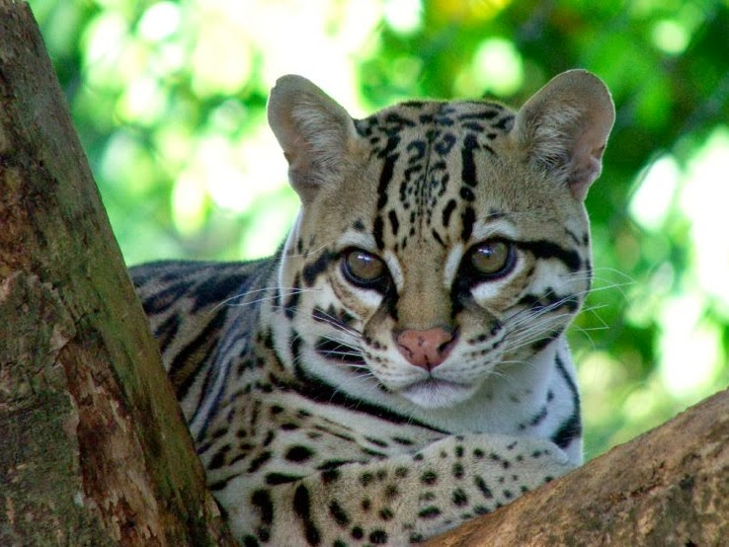
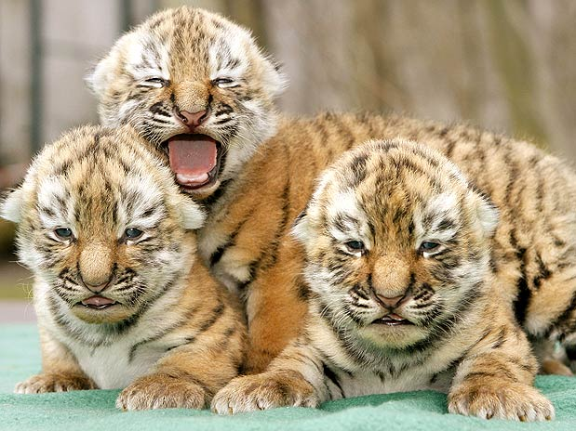
ANIMAL

Slide 3
A ONÇA E UMS ANIMAIS MAIS PERIGOSOS MAIS FOFOS MAS NÃO PROVOQUE PORQUE VOCE PODE SE MACHUCAR.

